Slide 1
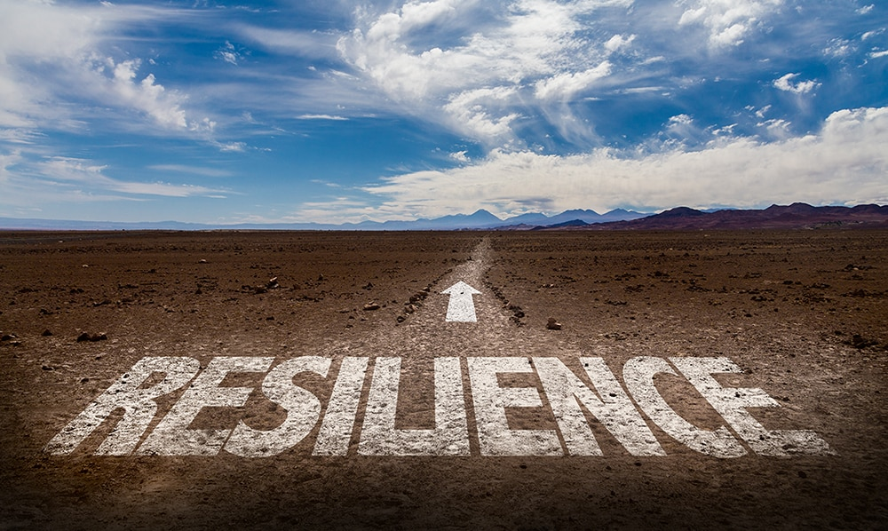
7 piliers de la résilience

Slide 2


Optimisme
Changez votre regard sur le monde et prenez conscience de vos forces.
En étant positif, vous attirez les bonnes choses et les bonnes personnes.
Focalisez-vous sur ce qui vous fait plaisir et non sur vos problèmes N’oubliez pas que les crises sont souvent temporaires.
Lâcher prise
Vous ne pouvez pas diriger le monde.
Accueillez les situations qui ne peuvent être changées.
Tout ne se contrôle pas, vous seul êtes le seul maitre de vos pensées. Contrôlez vos pensées en les accueillant positivement.

Slide 3


Solution
Une fois que vous avez accepté la situation, laissez là derrière vous.
Regardez vers l’avenir et cherchez des solutions.
Fixez-vous des objectifs et donnez-vous les moyens de les mettre en œuvre.
Objectifs & petits pas
Planifiez des objectifs concrets et réalisables.
Pour accroître votre motivation personnelle, divisez vos grands objectifs en plusieurs plus petits à court terme.
Des petits pas mènent à la réussite d’un grand projet

Slide 4
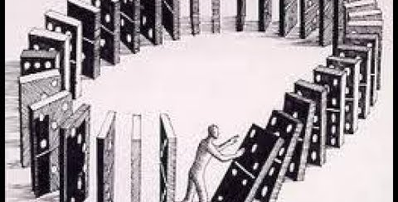

Acteur de sa vie
Ne cherchez pas systématiquement des coupables à vos problèmes.
La responsabilité personnelle est un aspect important pour sortir rapidement d’une situation de crise.
Assumez votre responsabilité, en acceptant vos erreurs ou manquements, ce qui vous permettra de vous orienter rapidement vers les solutions rapides à mettre en œuvre.
Entourez-vous
Entourez-vous de vos proches, c’est un atout précieux en cas de problème.
Interrogez-vous à propos de la qualité de votre réseau, ainsi que sur le soutien qu’il peut vous procurer.
Ouvrez-vous aux autres : le soutien de bons amis permet de trouver des solutions que l’on n’aurait peut-être pas trouvées par nos propres moyens.

Slide 5

Planifiez votre avenir en le visualisant
En faisant preuve de résilience, vous développerez rapidement une vision claire de votre futur pour en tirer des objectifs appropriés, réalisables, spécifiques et compatibles avec votre personnalité

Slide 6

Exercice
Reprenez les 7 piliers de la résilience.
Pour chaque pilier, attribuez une cote de 0 à 10 (0 vous êtes nul pour ce pilier, 10 vous êtes parfaits).
Additionnez vos chiffres
Si vous obtenez plus de 45 points, vous êtes une personne assez résiliente
Si vous obtenez moins de 55 points, vous devez travailler sur votre capacité de résilience

